Slide 1
УДК, ГРНТИ
Виды научных документов
Информационно-поисковые системы

Slide 2
УДК - Универсальная десятичная классификация
Universal Decimal Classification
используется более чем в 50 странах мира и является собственностью Международной федерации документации (МФД), отвечающей за дальнейшую разработку таблиц УДК, их состояние и издание.
УДК необходим для:
систематизации информации;
поиска нужных сведений по конкретной теме;
группировки новых статей, публикаций, книг по тематическим разделам.

Slide 3
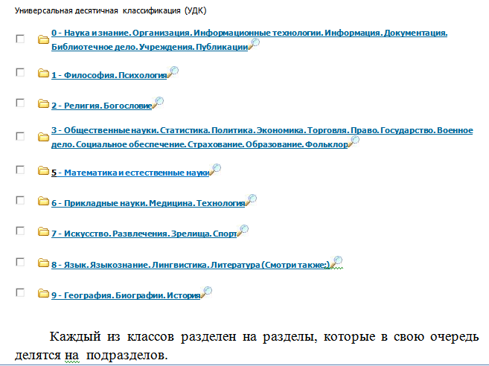

Slide 4
Фрагмент УДК https://teacode.com/online/udc
код УДК | описание | число кодов
00 | Наука в целом (информационные технологии - 004) | 1082
1 | Философия. Психология | 740
2 | Религия. Теология | 993
30 | Теория и методы общественных наук | 428
31 | Демография. Социология. Статистика | 748
32 | Политика | 328
33 | Экономика. Народное хозяйство. Экономические науки | 2964
 | ИТОГО | 126441

Slide 5
Примеры УДК научных статей и учебных пособий
УДК 338.28 Проектное управление в органах государственной муниципальной власти: сущность, значение и современные тенденции
УДК 316.346.32-053.9 Социально-культурная деятельность пожилых людей как способ социальной интеграции и адаптации
УДК 330.075-38 Теория организации: учебное пособие

Slide 6
ГРНТИ
Государственный рубрикатор научно-технической информации представляет собой универсальную иерархическую классификацию областей знания, принятую для систематизации всего потока научно-технической информации. На основе Рубрикатора построена система локальных (отраслевых, тематических, проблемных) рубрикаторов в органах научно-технической информации.
ВСЕГО 90 РУБРИК, КАЖДАЯ ПОДРАЗДЕЛЯТЕСЯ НА ПОДРАЗДЕЛЫ

Slide 7
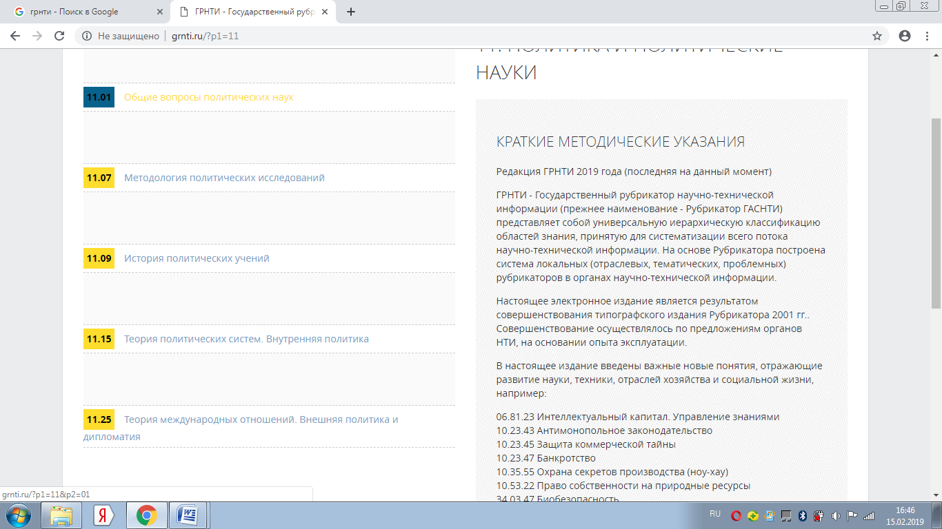
http://grnti.ru/

Slide 8
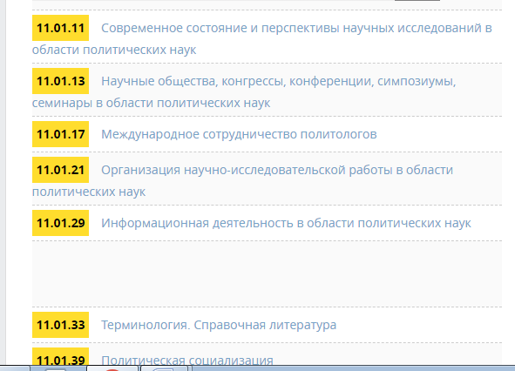
11.01 общие вопросы полит наук

Slide 9
Виды научных документов
Научным документом называют носитель, на котором зафиксированы научные данные или научно-техническая информация с обязательной ссылкой на то, где, кем и когда он был создан
Различают
- текстовые научные документы (книги, журналы, отчеты и т.д.),
- графические (чертежи, схемы, диаграммы),
- аудиовизуальные (звукозаписи, кино- и видеофильмы),
- электронные (записи на электронных носителях, информация в компьютерных сетях).

Slide 10
Виды научных документов
Первичные
Вторичные
содержатся непосредственные результаты научных исследований и разработок, новые научные данные или новое осмысление известных идей и фактов.
содержаться результаты аналитико-синтетической и логической обработки одного или нескольких первичных документов или сведения о них.

Slide 11
Характер документа | Первичный | Вторичный
Книги, брошюры | Монографии, сборники, материалы конференций, конгрессов, съездов, учебные издания и т.п. | Непериодические библиографические, реферативные, обзорные издания, энциклопедии, справочные издания, словари и т.п.
Периодические | Издания с продолжением, журналы. Бюллетени, газеты и т.п. | Библиографические (указатели, картотеки), реферативные (картотеки, сборники), экспресс информация, официальные бюллетени, указатели промышленных каталогов, информационные листки и др.
Специальные | Нормативно-технические документы, промышленные каталоги и др. | Указатели стандартов и технических условий, отечественных и зарубежных изобретений и т.д.

Slide 12
Классификация печатных источников информации
№ п/п | Вид издания | Характеристика по назначению
1 | 2 | 3
1 | Официальные | Публикации законодательства, нормативно-правовых актов государственных и хозяйственных органов управления.
2 | Научные | Результаты научных, экспериментальных и других исследований в разных сферах знаний.
3 | Научно-популярные | Данные из разных отраслей науки и техники, предназначенные для ознакомления непрофессионального круга читателей
4 | Учебники | Знания научного и прикладного характера, сведённые в систему, предназначены для педагогических целей
5 | Справочные | Содержат короткую научную и прикладную информацию для ознакомления специалистов об определённой отрасли знаний, а также для научных исследований и профессиональной деятельности

Slide 13
6 | Нормативно-производственные | Правила, нормы и нормативы, стандарты, требования, предназначенные для использования в производстве, менеджменте и в другой практической деятельности
7 | Рекламные | Сведения о товарах, услугах, рекомендуемые с целью привлечения покупателя
8 | Патентно-лицензионные | Право на использование интеллектуальной собственности, трудовой деятельности в определённой сфере производства и бизнесе
9 | Проспекты | Издания рекламного характера, касающиеся конкретного вида товара
10 | Каталоги | Нормативно-производственные сведения по разным видам знаний научного и прикладного характера
11 | Информационные | Систематические сведения про изданные труды по вопросам науки и практической деятельности в разных отраслях народного хозяйства

Slide 14
Информационно-поисковые системы
ВИНИТИ http://www.viniti.ru
ИНИОН РАН http://inion.ru/
ГПНТБ России http://www.gpntb.ru/
РГБ https://www.rsl.ru/
eLIBRARY.RU https://elibrary.ru/
http://www.gks.ru/
ВЦИОМ
АНО Левада-Центр
Библиотека ЗАБГУ и др.библиотеки

Slide 15
Из Устава ВИНИТИ РАН, утвержденного приказом Министерства науки и высшего образования Российской Федерации № 5 от 06.07.2018
20. Целью деятельности Института является информационное обеспечение фундаментальных, поисковых и прикладных научных исследований в России, в первую очередь по приоритетным направлениям развития сферы науки и техники, реализуемых государственными научными центрами России и иными организациями в рамках федеральных, региональных и международных проектов и программ, национальных проектов; проведение научных исследований, направленных на получение и применение новых знаний в области информатики и информационных технологий, а также информационное обслуживание ученых и специалистов России и других стран.
21. Предметом деятельности Института является:
научно-информационное и аналитическое обеспечение научных исследований по естественным и техническим наукам, а также в области национальной экономики, образования в соответствии с федеральными и региональными программами и проектами;
разработка научно-методологических основ информатизации общества и осуществление инновационной деятельности, направленной на обеспечение социально-экономического развития и национальной безопасности Российской Федерации;
развитие информационных технологий;
разработка концептуальных основ и методологических подходов к оценке эффективности процессов информатизации общества
http://www.viniti.ru

Slide 16

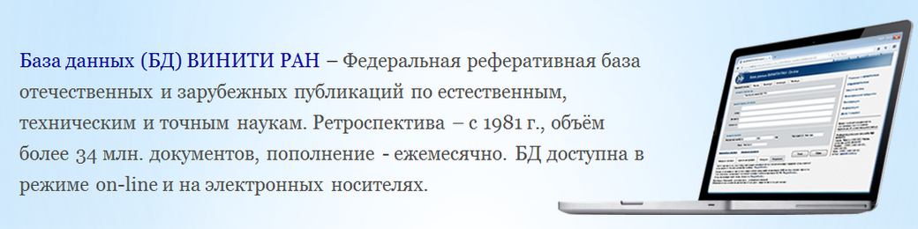


Slide 17
ИНИОН РАН http://inion.ru/
Институт научной информации по общественным наукам (ИНИОН) РАН создан в 1969 году на основе Фундаментальной библиотеки общественных наук
Институт осуществляет:
подготовку, издание и распространение научных работ аналитического, реферативного, библиографического и справочного характера в том числе журналов «Россия и современный мир», «Актуальные проблемы Европы» и «Политическая наука»

Slide 18
Список баз данных ИНИОН
№№ п/п |  | База данных | Ведётся с | Объём (записей) | Дата пополнения | Добавлено
Тематические базы данных
1. | База данных по экономике и демографии |  | 1991 | 414 620 | 30.01.2019 |  | 29 790
2. | База данных по государству и праву. Правоведение. Политология |  | 1986 | 331 313 | 30.01.2019 |  | 34 251
3. | База данных по истории, археологии и этнологии |  | 1986 | 533 632 | 30.01.2019 |  | 46 607
4. | База данных по языкознанию |  | 1986 | 384 843 | 30.01.2019 |  | 31 380
5. | База данных по литературоведению |  | 1986 | 431 782 | 30.01.2019 |  | 45 213
6. | База данных по науковедению |  | 1986 | 324 559 | 30.01.2019 |  | 27 469
7. | База данных по философии и социологии |  | 1981 | 553 700 | 30.01.2019 |  | 62 531
8. | База данных по религиоведению |  | 1991 | 116 323 | 30.01.2019 |  | 17 651
9. | Депонированные рукописи |  | 1994 | 14 555 | 11.01.2010 |  | 143
10. | База данных по востоковедению |  | 1986–1993 | 12 000 |  |  | Не пополняется
11. | Русская культура в мировом контексте |  |  |  |  |  | Не пополняется
12. | Редкая книга |  | 1999 | 1 691 |  |  | Не пополняется
13. | Гендерные исследования |  | 2003 | 8 968 |  |  | Не пополняется
14. | База данных перемещенных книг |  | 2003 | 3 818 |  |  | Не пополняется

Slide 19
Библиотечные фонды ГПНТБ России http://www.gpntb.ru/
это более 8 млн единиц хранения отечественных и иностранных документов по естественным и техническим наукам, отраслям промышленности, экономике, экологии, шахматам, библиотековедению и научно-технической информации, а также смежным отраслям знаний.
Для поиска необходимой литературы в ГПНТБ России создан единый электронный каталог, который содержит библиографические записи на все виды документов,

Slide 20

РГБ https://www.rsl.ru/
Российская государственная библиотека

Slide 21
НЭБ "eLibrary" https://elibrary.ru/
крупнейшая в России электронная библиотека научных публикаций, обладающая богатыми возможностями поиска и анализа научной информации. Библиотека интегрирована с Российским индексом научного цитирования (РИНЦ) - созданным по заказу Минобрнауки РФ бесплатным общедоступным инструментом измерения публикационной активности ученых и организаций.

Slide 22
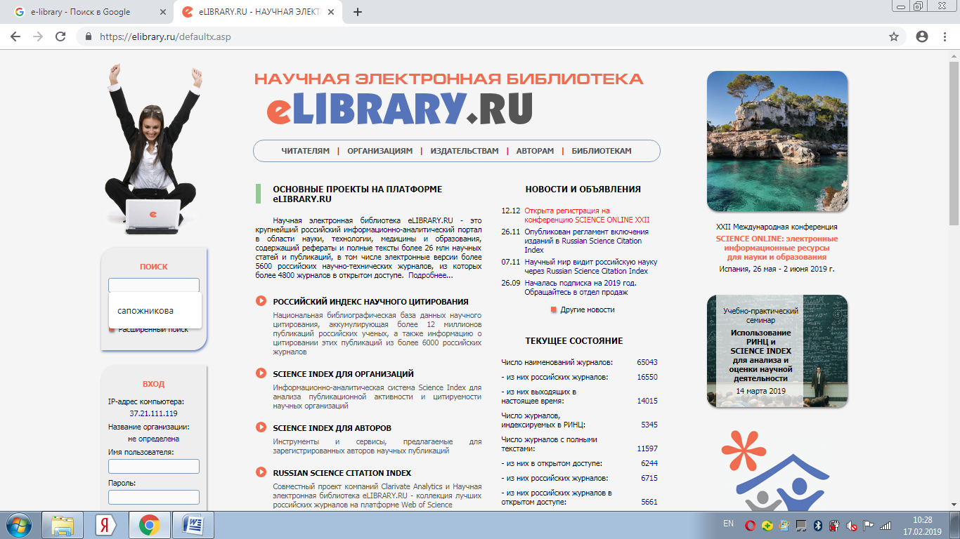

Slide 23
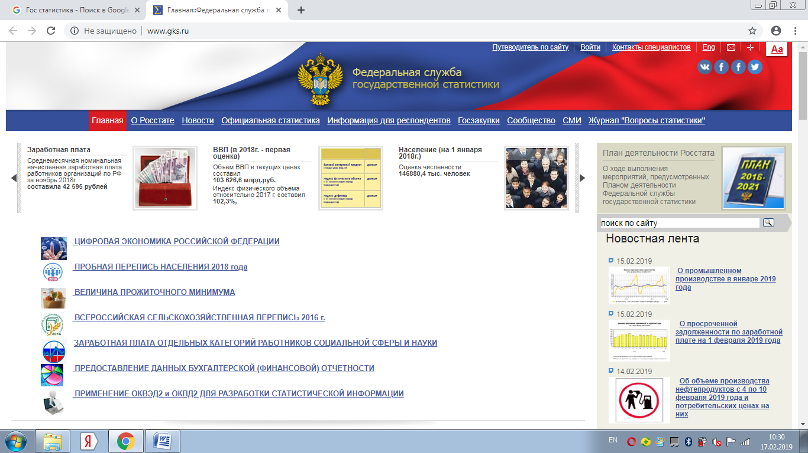
http://www.gks.ru/ государственная статистика

Slide 24
Всероссийский центр изучения общественного мнения (ВЦИОМ)
Направления исследований:
Политические исследования
Социальные исследования
Маркетинговые исследования (партнер Wanta group)
Исследования брендов (партнер IFORS)
MultiMedia Research
Экспертиза объектов интеллектуальной собственности
Финансы и страхование (партнер НАФИ)
Научные проекты

Slide 25
Автономная некоммерческая организация Аналитический Центр Юрия Левады
АНО Левада-Центр – российская негосударственная исследовательская организация. Центр регулярно проводит собственные и заказные социологические и маркетинговые исследования, применяя различные опросные методики. Левада-Центр является одной из крупнейших исследовательских компаний в стране.

Slide 26
ЗАБГУ
Приобретенные электронные ресурсы:
НЭБ "eLibrary"
ЭБС "Юрайт"
ЭБС "Лань"
ЭБС "Консультант Студента"
ЭБС "Троицкий Мост"
Электронная библиотека диссертаций "РГБ"
Список периодических подписных изданий
Статистические издания
Газеты

Slide 27
Другие библиотеки
https://www.nlr.ru/ - Российская национальная библиотека
https://www.prlib.ru/ - Президентская библиотека им. Б.Н. Ельцина
http://rgdb.ru/ - Российская государственная детская библиотека
http://www.rgub.ru/ - Российская государственная библиотека для молодежи
http://libfl.ru/ - Библиотека иностранной литературы
http://www.shpl.ru/ - Государственная публичная историческая библиотека России
http://www.gnpbu.ru/ - Государственная научная педагогическая библиотека им. Ушинского
http://liart.ru/ru/ - Российская государственная библиотека по искусству
http://www.rasl.ru/ - Библиотека Российской Академии наук
http://www.benran.ru/ - Библиотека по естественным наукам
http://lib.sportedu.ru/ - Центральная отраслевая библиотека по физической культуре и спорту
http://studentam.net/ - Электронная библиотека учебников
http://www.zodchii.ws - Библиотека строительства
http://techlib.org - Библиотека технической литературы
http://rvb.ru/ - Русская виртуальная библиотек

Slide 28
Задание на практику № 2 . 10.11.2020
Найдите номер УДК по теме вашей ВКР (тему обязательно писать).
Найдите подходящие рубрики ГРНТИ по теме вашей ВКР
Какие первичные и вторичные документы вы использовали при написании ВКР? (слайд 10 и 11)
Опишите одну (на ваш выбор) информационно-поисковую систему (слайд 14).Можно ли ее использовать для написания ВКР по магистерской диссертации?

